Slide 1
Интегрированный урок английского языка и экологии “Feng Shui in the Place We Live in ” (5 класс)
Из опыта работы
учителя английского языка
МОУ «Гимназия №2»
Морозовой С. В.
Балаково,2010

Slide 2
Organization Period
ELTeacher
Greetings
“Today we are going to talk about…”
“We’ll spend today’s lesson…”

Slide 3
EcologyTeacher
Цели:
Знакомство с искусством Фэн-Шуй
Применение элементов Фэн-Шуй в экологии жилища

Slide 4
Phonetic Drill
“Let’s play with the English sounds. And train our tongues. Drag the words.”
/Interactive board/
[w] Wall, wardrobe, window, what
[tʃ] Chair, armchair, picture, kitchen
[t] Table, carpet, computer, TV
[ð] There is, there are, this, that
[θ] Bath, bathroom, three, thank

Slide 5
Warming Up
Let’s brush up our vocabulary
house1.ppt
Do you feel like a game now?

Slide 6
Introduction to the Lesson (Message)
Hello, my friends.
I need your help. My mother has got a new hobby. I’ll try to explain what the problem is. At first, my Mum decided to change the wall papers. The previous colour was wrong. Then she started to place the furniture in a very strange way. Moreover, she bought new curtains, blankets, pillows and a lot of new home plants. “The position of the mirror in our hall is not right", she said.
Her new hobby has got a strange name, Chinese, I believe. It’s Feng Shui…
Bye,
Ann.

Slide 7
The Internet Will Help Us…
http://translate.google.ru/?hl=ru&tab=wT#ru|en|%D1%84%D1%8D%D0%BD-%D1%88%D1%83%D0%B9
http://images.yandex.ru/

Slide 8
Фэн – Шуй в современном мире
Термин "фэн-шуй"
Теоретические основы Фэн – Шуй
Славянский Фэн –шуй

Slide 9
Welcome to my bedroom…
Whose room is it?
MVI_0898.AVI

Slide 10
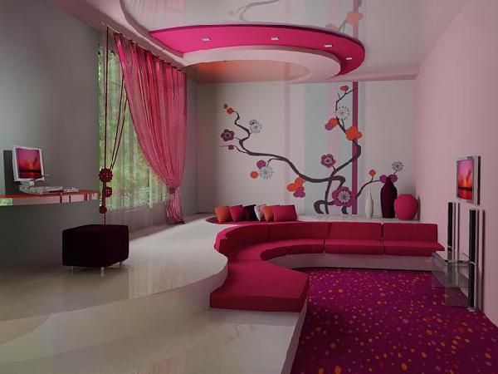
Фэн – шуй спальни
Приёмы улучшения экологии жилища

Slide 12
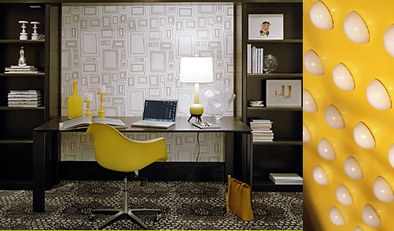
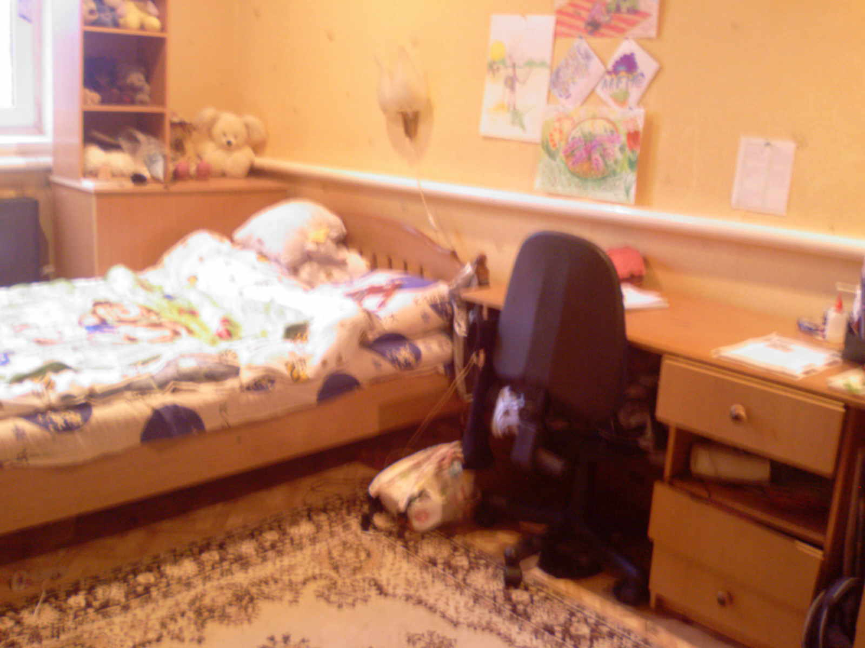
What Is There in Your Bedroom?
Oral Work (Language Practice)

Slide 13
Relaxation
Let’s have a rest…(Scripts)
Script_164.exe
Describing things paying attention to their colours

Slide 14
Влияние цвета на качество жизни

Slide 19
Физ. минутка для снятия напряжения с глаз:
Look at the window.
Look at the door.
Look at the ceiling.
Look at the floor.

Slide 20
Рабочее место в комнате
Активация рабочей зоны
Варианты хорошего расположения и оборудования рабочего места

Slide 21
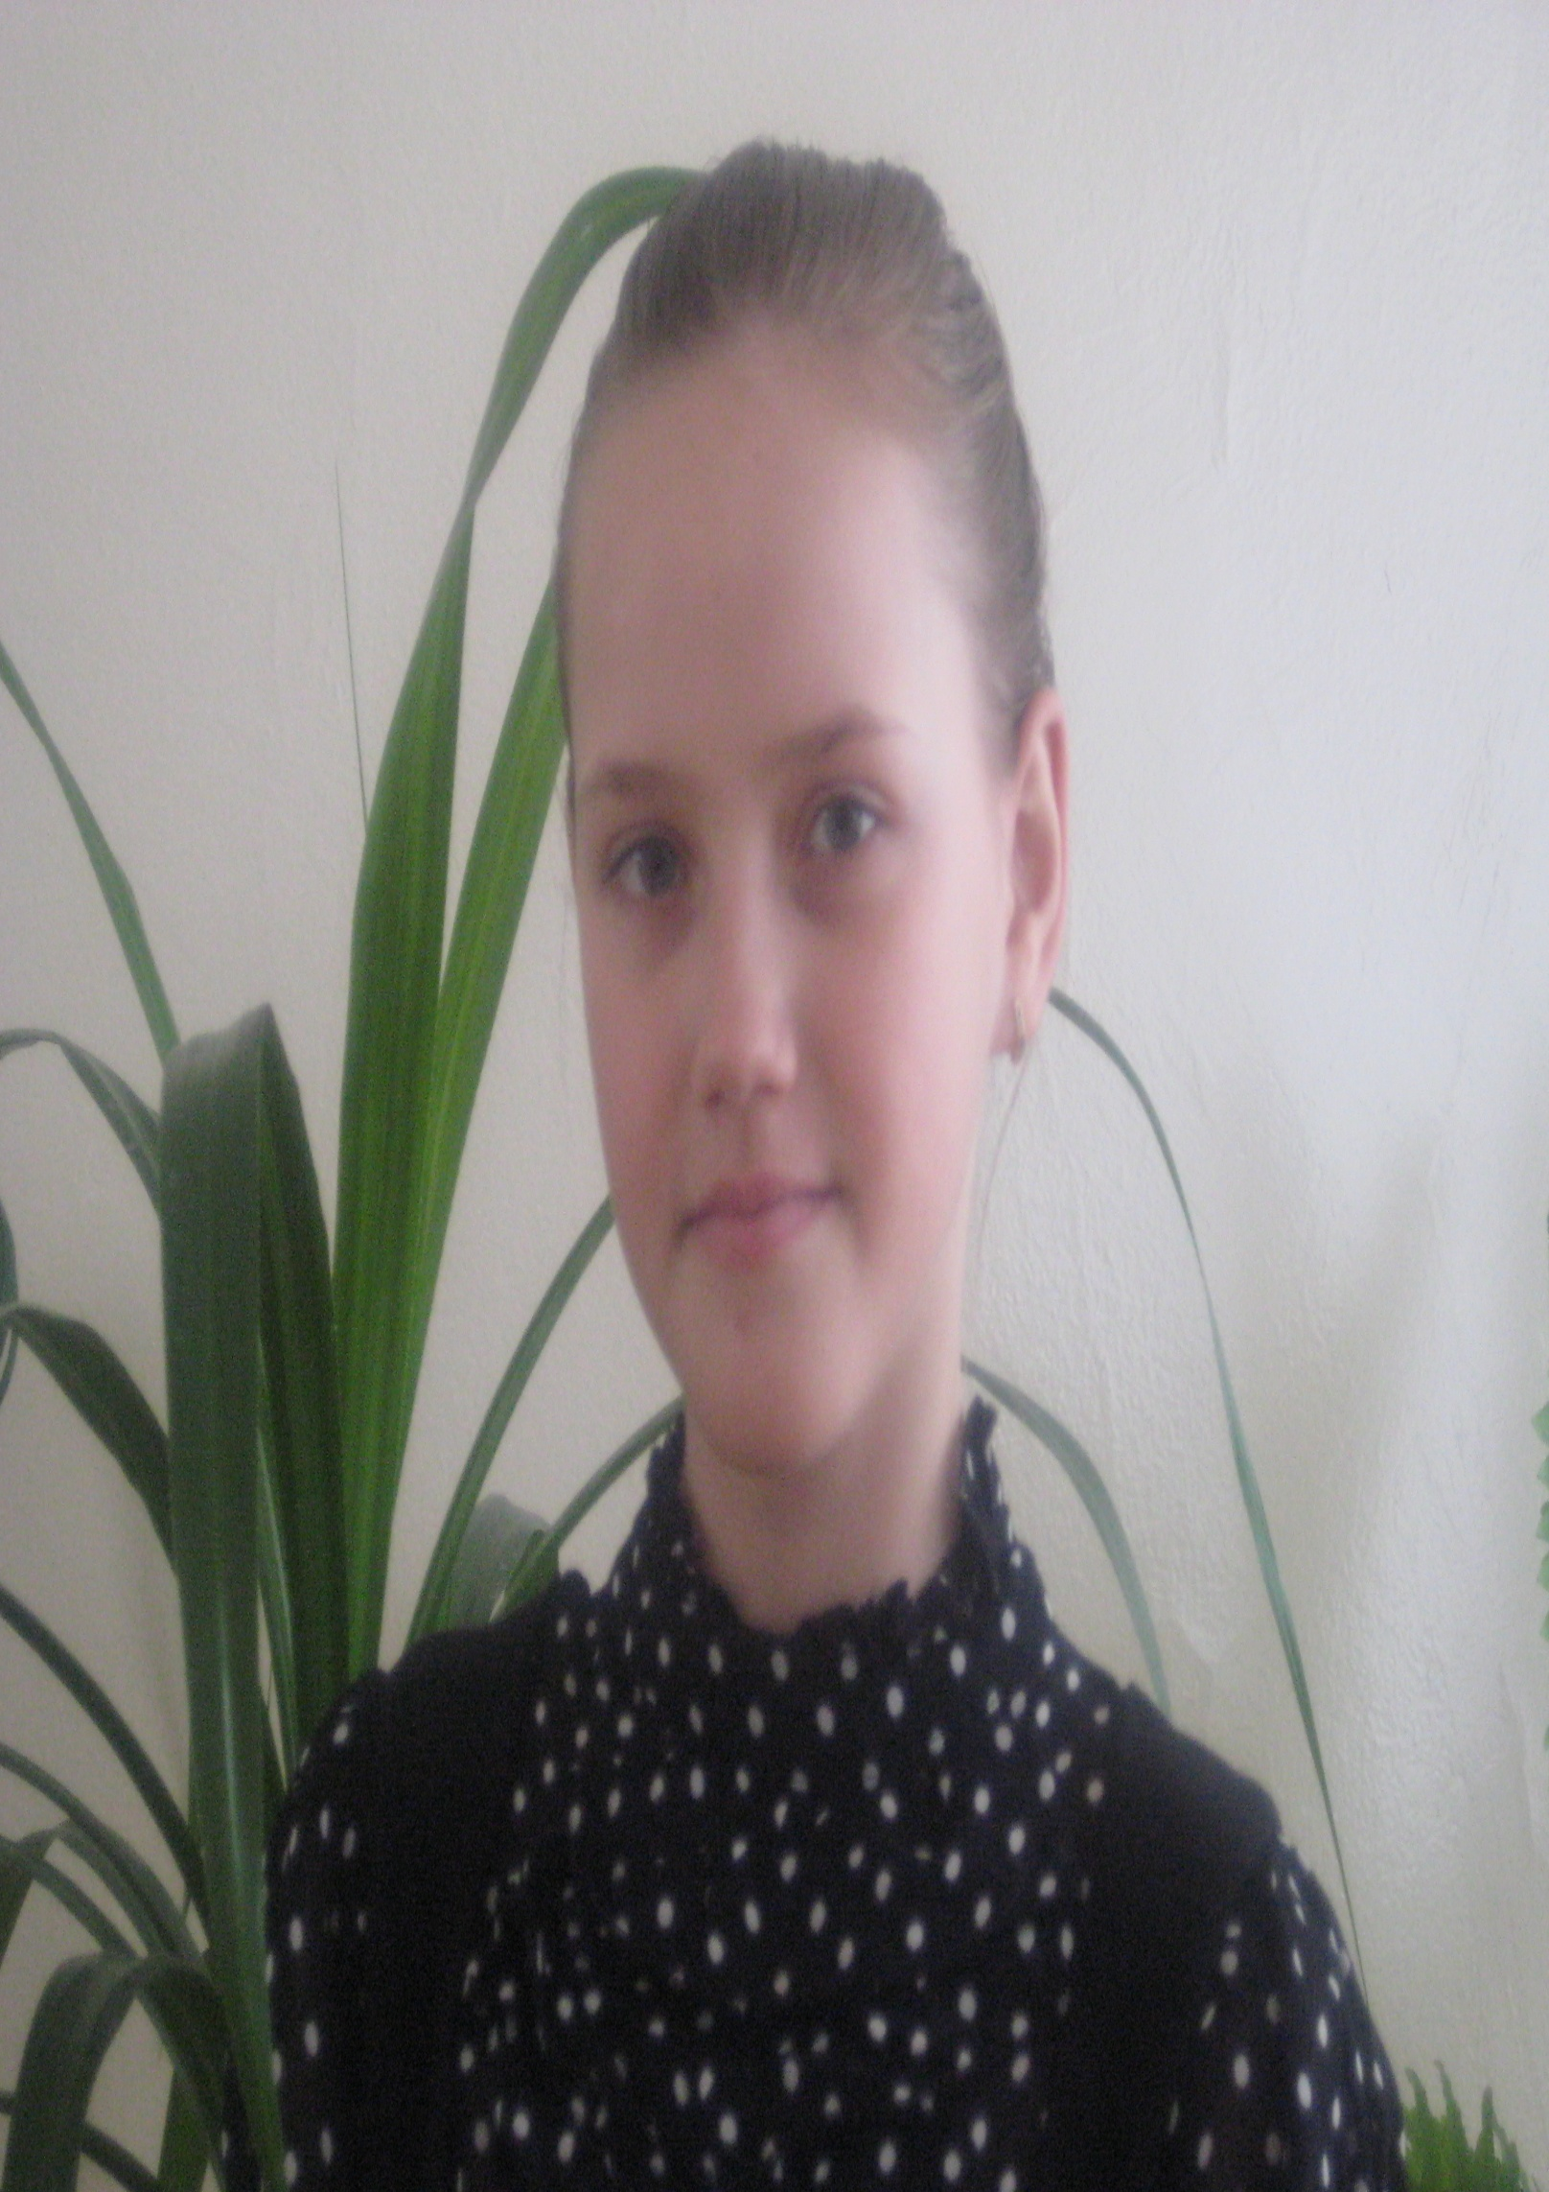
Listening Comprehension
Group work

Slide 22
Результаты опроса
Встречали ли Вы словосочетание Фэн – Шуй?
Можете ли Вы пояснить, что это такое?
Присутствует ли Фэн – Шуй в Вашей жизни?
Верите ли Вы в народные приметы, суеверия?
Верите ли Вы, что при помощи Фэн – Шуй можно улучшить свою жизнь?
Хотите ли Вы заниматься Фэн – Шуй?

Slide 23
Lesson Summing Up
Totals
ELT Questions
ET Questions
Setting Home Assignment

